Slide 1
Использование методов глубокого обучения в анализе временных рядов

Slide 2
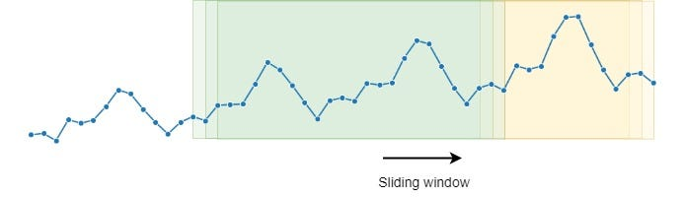
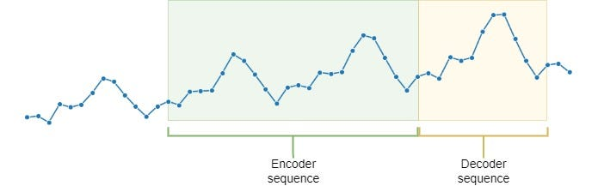
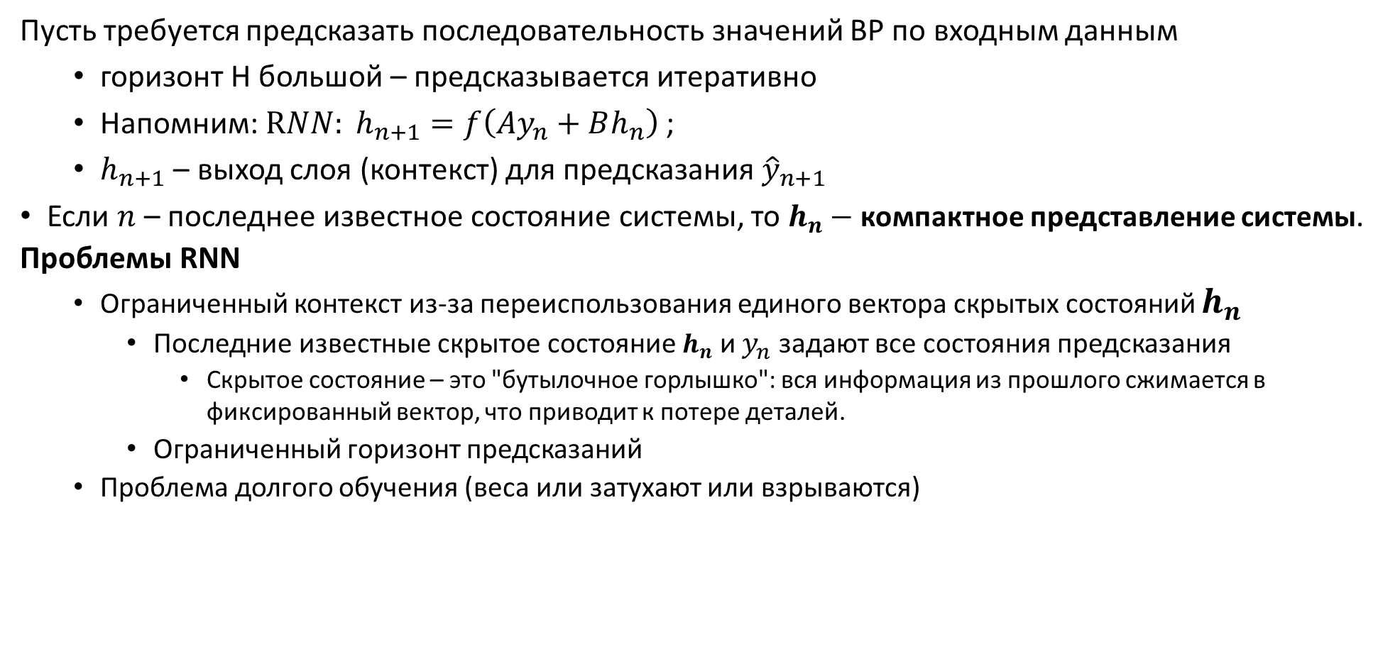
Особенности RNN в режиме Seq2Seq
Пусть требуется предсказать последовательность значений ВР по входным данным
горизонт H большой – предсказывается итеративно
Напомним: $RNN: h_{n+1}=f\left(Ay_{n}+Bh_{n}\right)$ ;
$h_{n+1}$ – выход слоя (контекст) для предсказания ${\hat{y}}_{n+1}$
Если $n$ – последнее известное состояние системы, то $h_{n}−$компактное представление системы.
Проблемы RNN
Ограниченный контекст из-за переиспользования единого вектора скрытых состояний $h_{n}$
Последние известные скрытое состояние $h_{n}$ и $y_{n}$ задают все состояния предсказания
Скрытое состояние – это "бутылочное горлышко": вся информация из прошлого сжимается в фиксированный вектор, что приводит к потере деталей.
Ограниченный горизонт предсказаний
Проблема долгого обучения (веса или затухают или взрываются)

Slide 3
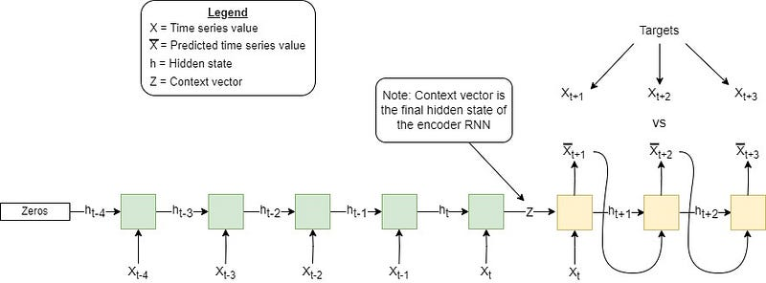
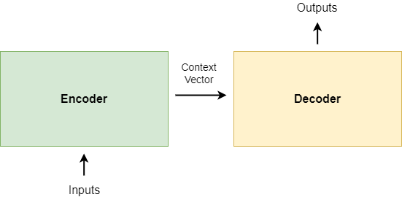

Особенности RNN в режиме Seq2Seq
Задача sequence-to-sequence (Seq2Seq) – это задачапредсказания набора будущих значений ${\hat{y}}_{n+1},…,{\hat{y}}_{n+h}$ по входным данным $y_{n},y_{n−1},…$
Задачу можно разделить на две части:
Часть 1 – энкодер: формирование вектора скрытого состояния (контекст, память) на основе движения окна по известным данным
Часть 2 – декодер: формирование последовательности предсказаний (авторегрессионной/итеративно) на основе последнего положения окна и скрытого состояния
Прогноз производится последовательно
Ключевая идея: модель принимает последовательность → преобразует в компактное представление → генерирует другую последовательность.
https://readmedium.com/implementing-seq2seq-models-for-efficient-time-series-forecasting-88dba1d66187
Notes:
Локальная нормализация
Вместо глобальной нормализации (по всему ряду) — нормализация на уровне окна.
Для каждого входного окна:
Вычисляется среднее и std только по encoder-части.
Эти параметры применяются и к encoder, и к decoder.
Преимущества:
Устойчивость к трендам и сдвигам.
Не требует "возврата" шкалы при инференсе.
Рекомендация: не удаляйте тренд и сезонность заранее — современные модели (включая глубокие) лучше справляются с этим внутри себя (см. ES-RNN, победитель M4).

Slide 4
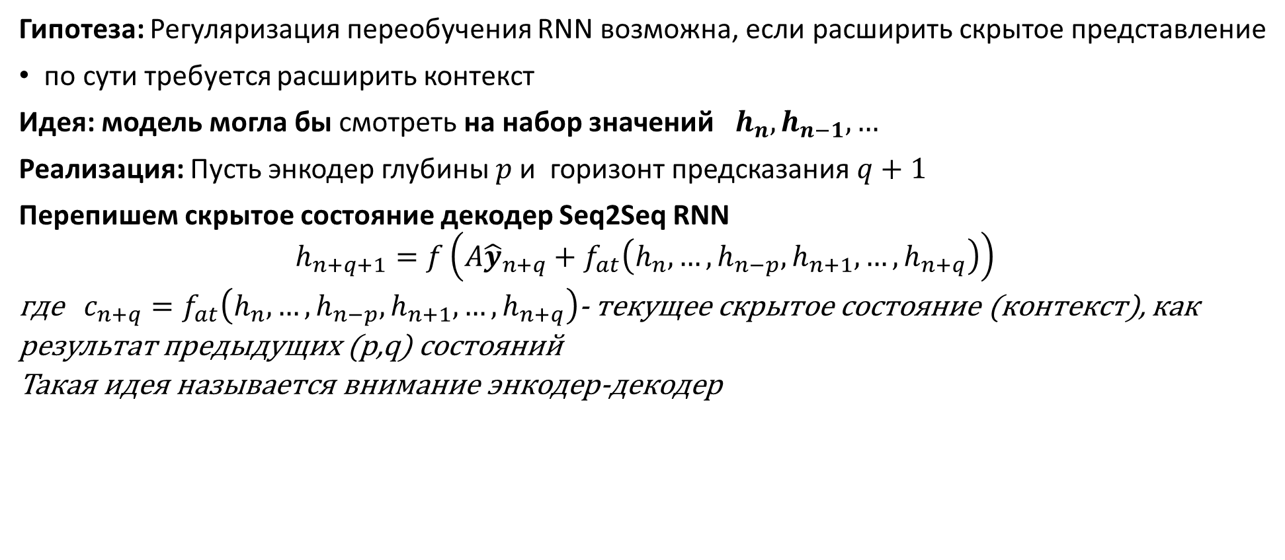
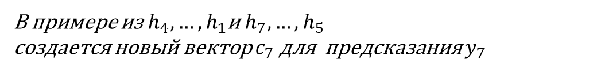
Особенности RNN в режиме Seq2Seq
Гипотеза: Регуляризация переобучения RNN возможна, если расширить скрытое представление
по сути требуется расширить контекст
Идея: модель могла бы смотреть на набор значений $h_{n}, h_{n−1},…$
Реализация: Пусть энкодер глубины $p$ и горизонт предсказания $q+1$
Перепишем скрытое состояние декодер Seq2Seq RNN
$$h_{n+q+1}=f\left(A{\hat{y}}_{n+q}+f_{at}\left(h_{n},…,h_{n−p},h_{n+1},…,h_{n+q}\right)\right)$$
где$c_{n+q}=f_{at}\left(h_{n},…,h_{n−p},h_{n+1},…,h_{n+q}\right)$- текущее скрытое состояние (контекст), как результат предыдущих (p,q) состояний
Такая идея называется внимание энкодер-декодер
В примере из $h_{4},…,h_{1}$и $h_{7},…,h_{5}$ создается новый вектор $c_{7}$ для предсказания $y_{7}$
Notes:
m

Slide 5
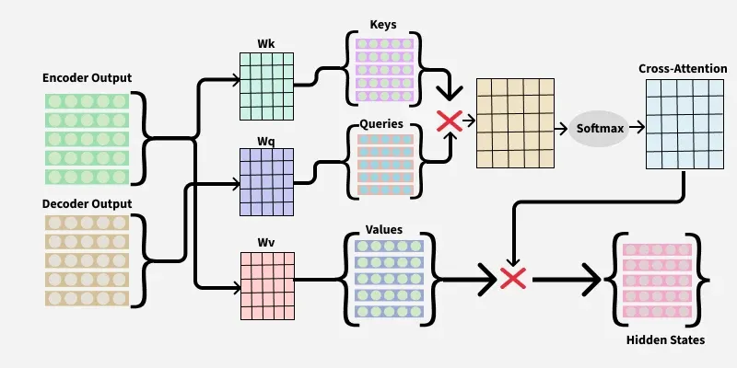
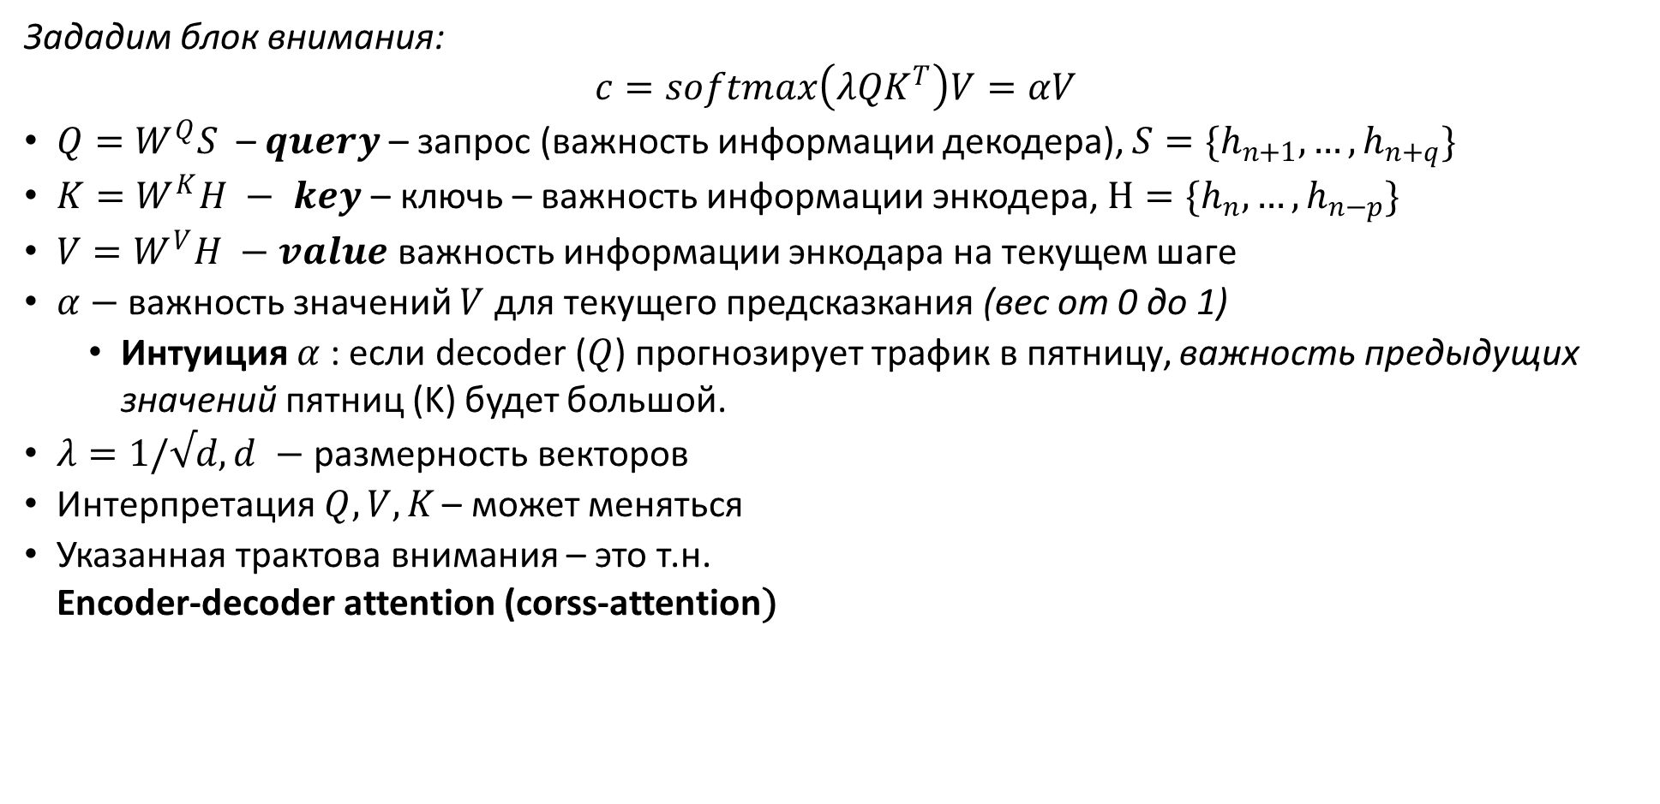
Особенности блока внимания Seq2Seq
Зададим блок внимания:
$$c=softmax\left(λQK^{T}\right)V=αV$$
$Q=W^{Q}S$ – $query$ – запрос (важность информации декодера), $S=\{h_{n+1},…,h_{n+q}\}$
$K=W^{K}H −$ $key$ – ключь – важность информации энкодера, $H=\{h_{n},…,h_{n−p}\}$
$V=W^{V}H −$ $value$ важность информации энкодара на текущем шаге
$α−$важность значений $V$ для текущего предсказкания (вес от 0 до 1)
Интуиция $α$: если decoder ($Q$) прогнозирует трафик в пятницу, важность предыдущих значений пятниц (K) будет большой.
$λ=1/√d,d −$размерность векторов
Интерпретация $Q, V, K$ – может меняться
Указанная трактова внимания – это т.н. Encoder-decoder attention (corss-attention)
https://epichka.com/blog/2023/qkv-transformer/
https://www.geeksforgeeks.org/nlp/cross-attention-mechanism-in-transformers/

Slide 6
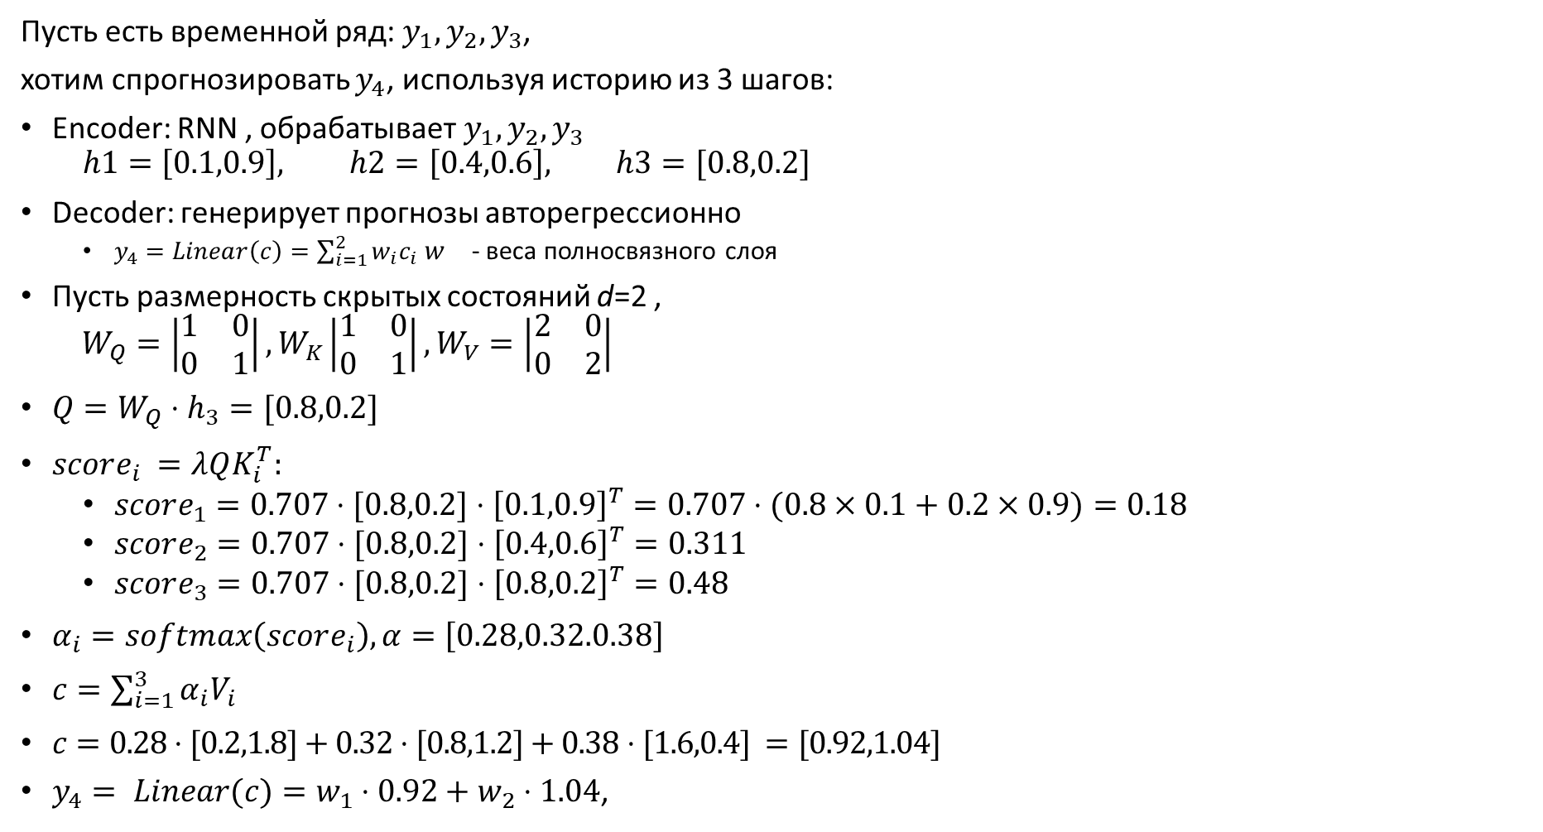
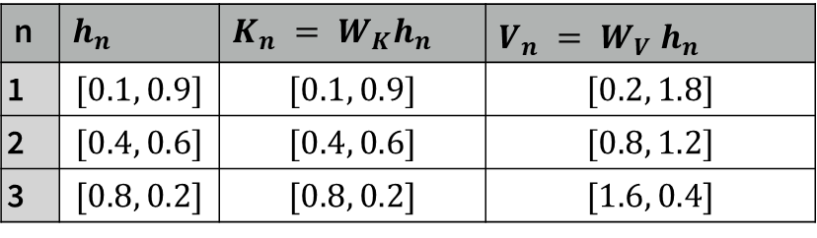
Пример работы слоя внимания Encoder-decoder
Пусть есть временной ряд: $y_{1}​,y_{2​},y_{3}$​,
хотим спрогнозировать $y_{4}$, используя историю из 3 шагов:
Encoder: RNN , обрабатывает $y_{1}​,y_{2​},y_{3}$​
$$h1​=\left[0.1,0.9\right], h2​=\left[0.4,0.6\right], h3​=[0.8,0.2]$$
Decoder: генерирует прогнозы авторегрессионно
$y_{4}=Linear\left(c\right)=\sum_{i=1}^{2}{w_{i}c_{i}}$ $w_{}$ - веса полносвязного слоя
Пусть размерность скрытых состояний d=2 ,
$$W_{Q}​=\left|\begin{matrix}1 & 0 \\ 0 & 1\end{matrix}\right|,W_{K​}\left|\begin{matrix}1 & 0 \\ 0 & 1\end{matrix}\right|,W_{V}​=\left|\begin{matrix}2 & 0 \\ 0 & 2\end{matrix}\right|$$
$Q=W_{Q}​⋅h_{3}​=[0.8,0.2]$
$score_{i} =λQK_{i}^{T}:$
$score_{1}​=0.707⋅[0.8,0.2]⋅{\left[0.1,0.9\right]}^{T}=0.707⋅(0.8×0.1+0.2×0.9)=0.18$
$score_{2}​=0.707⋅[0.8,0.2]⋅{\left[0.4,0.6\right]}^{T}=0.311$
$score_{3}​=0.707⋅[0.8,0.2]⋅{\left[0.8,0.2\right]}^{T}=0.48$
$α_{i}​=softmax\left(score_{i}​\right), ​​α=\left[0.28,0.32.0.38\right]$
$c=\sum_{i=1}^{3}{α_{i}V_{i}}$
$c=0.28⋅[0.2,1.8]+0.32⋅[0.8,1.2]+0.38⋅[1.6,0.4] =[0.92,1.04]$
$y_{4}​= Linear(c)=w_{1}​⋅0.92+w_{2}​⋅1.04$,
n | $h_{n}$ | $K_{n} = W_{K}h_{n}$ | $V_{n} = W_{V} h_{n}$
1 | $$[0.1, 0.9]$$ | $$[0.1, 0.9]$$ | $$[0.2, 1.8]$$
2 | $$[0.4, 0.6]$$ | $$[0.4, 0.6]$$ | $$[0.8, 1.2]$$
3 | $$[0.8, 0.2]$$ | $$[0.8, 0.2]$$ | $$[1.6, 0.4]$$
При прогнозировании нагрузки на электросеть в 18:00, модель может "обратить внимание" на:
аналогичное время вчера,
пик в 19:00 прошлой пятницы (выходные),
резкий скачок из-за шторма неделю назад.

Slide 7
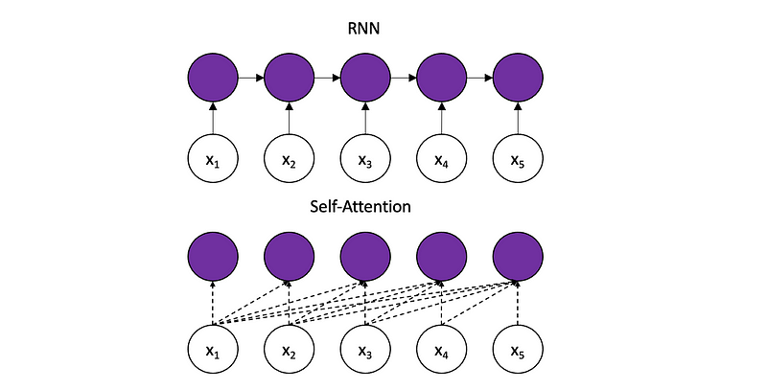
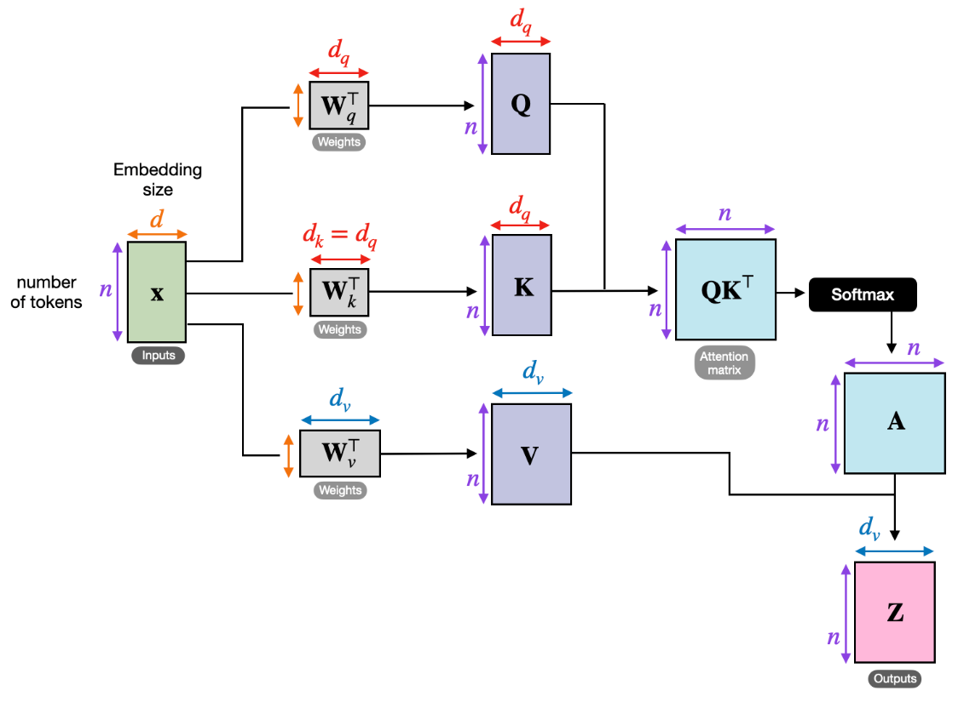

Особенности RNN в режиме одного блока
Гипотеза: анализ набора скрытых состояний $h_{n},…,h_{n−p}$ позволяет выявить внутренние зависимости ВР при формировании состояния $h_{n+1}$ в энкодере. В том числе:
— Схожесть паттернов(регулярность, сезонность)? — Влияние прошлых паттернов на будущее (тренд, новизна, цикличность)?
— Выявление нерегулярных паттернов(аномалии)?
Такая гипотеза называется само-внимание (self-attention):
$$h_{n+1}=f\left(Ay_{n}+f_{at}\left(h_{n},…,h_{n−p} \right)\right)$$
где $f_{at}\left(h_{n},…,h_{n−p}\right)$ - слой задающий вектор текущих скрытых состояний из предыдущих $p$ скрытых состояний;
если кросс-внимание – дает предсказание, то самовнимание дает анализ
https://readmedium.com/transformer-implementation-for-time-series-forecasting-a9db2db5c820
https://sebastianraschka.com/blog/2023/self-attention-from-scratch.html

Slide 8
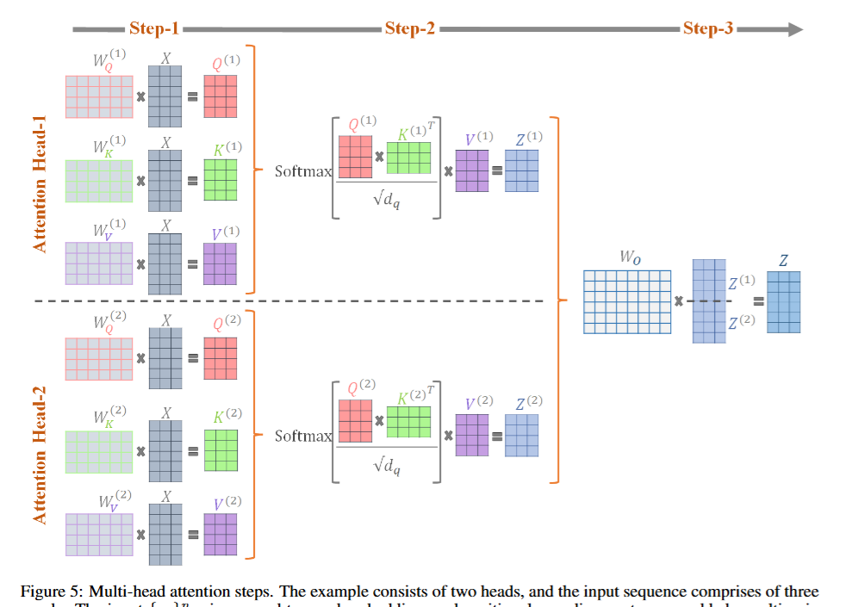
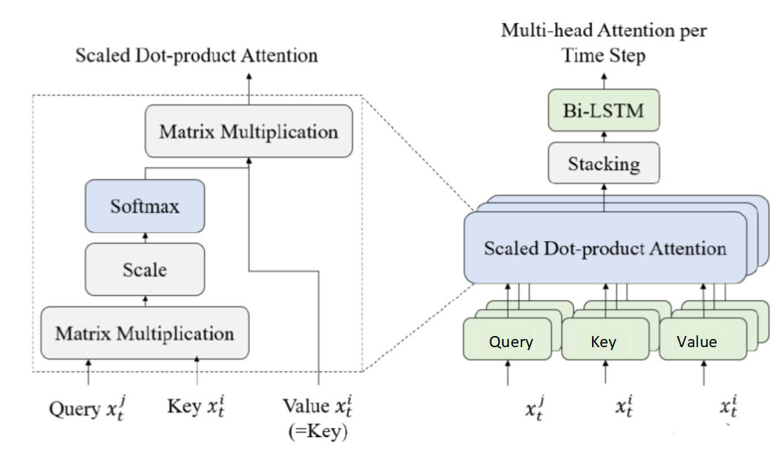
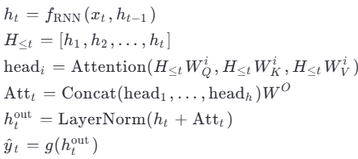

Сеть с вниманием. Многоголовое внимание
Гипотеза: блок самовнимания формирует контекст как один признак временного ряда.
По аналогии с ансамблями (или каналами карт признаков в сверточных сетях) - число формируемых признаков задается числом параллельных блоков самовнимания.
Такая гипотеза называется многоголовое-само-внимание (multi-head self attention):
$$c = MultiHead\left(Q, K, V\right)= W^{O}⋅concat\left[head_{1}; …; head_{h}\right],$$
где: $head_{i}= softmax\left(λQK^{⊤}\right)V$
$W^{O}$ - матрица весов каждой головы.
Пример простой сети с многоголовым вниманием
https://www.mdpi.com/1996-1073/13/18/4722
Attention-augmented RNN
Самовнимание аналогично адаптивной ядерной фильтрации ВР – цель фильтрации выделение одного паттерна
Цель многоголового самовнимания – выделение набора паттернов во ВР
https://arxiv.org/pdf/2205.01138
Notes:
- Различные головы могут фокусироваться на разных аспектах: - Краткосрочные паттерны - Долгосрочные тренды - Сезонные циклы - Взаимодействия между переменными

Slide 9

Идеи перехода от RNN к авторегрессии
Рассмотрим слой RNN c самовниманием
$$h_{n+1}=f\left(Ay_{n}+f_{at}\left(h_{n},…,h_{n−p} \right)\right)=f\left(Ay_{n}+αV\right)=f\left(\sum_{i=0}^{q}{a_{i}y_{n−i}}+\sum_{i=0}^{p}{β_{i}h_{n−i}}\right)$$
$y_{n+1}=\sum_{i=1}^{p}{w_{i}h_{n+1i}}$,
где $p$ – размер вектора $h,β_{i} −коэффициент учитывающий αW^{V}.$
По сути это выражение представляет собой AR-NET с экзогенными факторами
и динамически рассчитываемыми коэффициентами $α$
Гипотеза: Если есть самовнимание и кросс-внимание, то RNN не нужно.
Реализация гипотезы – архитектуры Трансформер (Transformer Architecture)
https://ar5iv.labs.arxiv.org/html/2304.04912

Slide 10
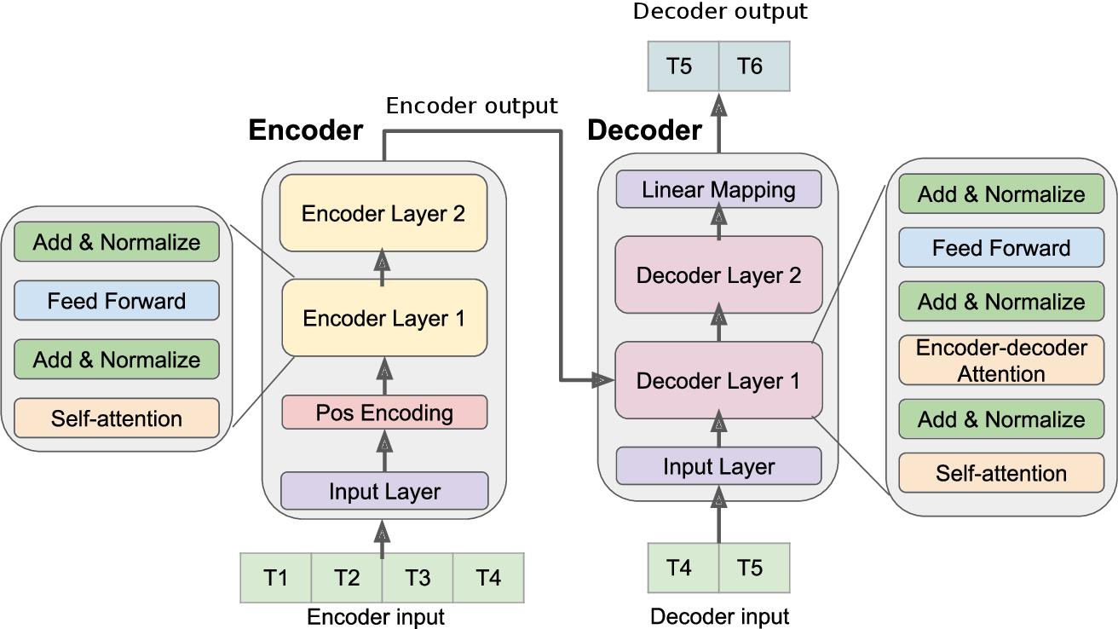
Идеи перехода от RNN к авторегрессии
Гипотеза: Если есть самовнимание и кросс-внимание, то RNN не нужно.
Внимание уже задает необходимый контекст.
MLP слой удобнее – позволяет обрабатывать данные параллельно,
Нет проблем с рекуррентным обучением.
Однако, нужно учитывать последовательный характер данных.
Для этого можно «пометить» позицию каждого положения окна, идущего по ВР
Реализация гипотезы – архитектуры Трансформер (Transformer Architecture)

Slide 11
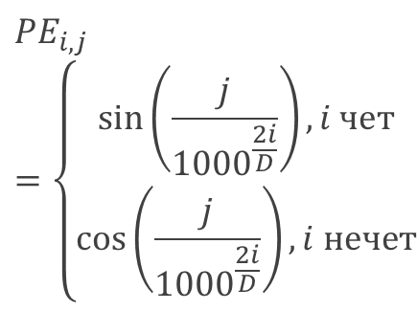
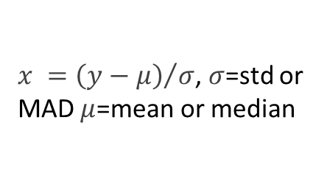
Идеи архитектуры Трансформер. Encoder
y = [y₁, ..., y₁₀₀] ∈ ℝ¹
Входной поток (Encoder). Цель: обработка последовательности с сохранением порядка без рекуррентных связей
Pathing: разбиваем входную последовательность на элементы. Цель:
усреднение (снижение избыточности)
выделить локальные признаки по каждому path.
могут быть разные интерпретации патча
Embedding (input layer): встраивание, представление патча многомерным массивом. Цель:
Модель сама учит какое представление признаков лучше.
Более содержательное пространство признаков.
Positional Encoding : Добавляет к вектору каждого патча информацию о его абсолютной позиции во всей последовательности. Цель:
Задание последовательного порядка в полносвязной структуре
Экзогенная переменная(напр. при синусоидальном порядке патч на позиции 5 так же относится к позиции 10, как патч 15 к позиции 20)
$x ={\left(y−μ\right)}/σ$, $σ$=std or MAD$μ$=mean or median
P₁ = [x₁, ..., x₁₀],
P₂ = [x₆, ..., x₁₅]
...
P₁₉ = [x₉₁, x₉₂, ..., x₁₀₀]
e_{i} = W^{p} P_{i} e_{i}∈ ℝ^{D}
В некоторых арх. Патчей нет! тогда
e_{i} = W^{p} x_{i}
e_{i} = e_{i} +PE
PE может быть
Синусоидальный,
Обучаемый,
Эмбединг ковариатов
https://www.researchgate.net/publication/354541471_Evaluation_of_the_Transformer_Architecture_for_Univariate_Time_Series_Forecasting
$$PE_{i,j}=\left\{\begin{aligned}\sin\left(\frac{j}{{1000}^{\frac{2i}{D}}}\right), i чет \\ \cos\left(\frac{j}{{1000}^{\frac{2i}{D}}}\right), i нечет\end{aligned}\right.$$

Slide 12

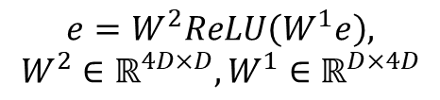

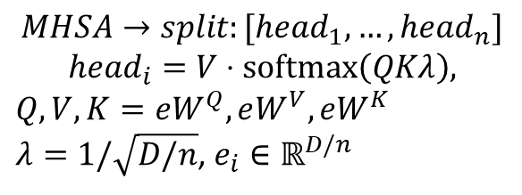
Идеи архитектуры Трансформер. Encoder
Блок – трансформер:
Самованимание MHSA: Цель:
Выявить важные патчи каждой головы – локальные связи,
Каждая голова – тип признака, напр. тренд, сезон, новизна и т.д.
Обмен информацией между патчами – глобальные связи.
Нормировка (shift, scale) + Residual
Полносвязная сеть цель обогащение контекста
MLP - AE по каждому патчу
денойзинг,
концентрация на важной информации
Повышение нелинейностей – абстрактности признаков.
Нормировка (shift, scale) + Residual
Выход энкодера – скрытые состояния входного окна
Каждый path - это некоторое представление.
$$MHSA→split:[head_{1},…,head_{n}]$$
$$head_{i}=V⋅softmax\left(QKλ\right),$$
$$Q,V,K=eW^{Q},eW^{V},eW^{K}$$
$λ=1/\sqrt{D/n}$, $e_{i}∈ℝ^{D/n}$
$$MHSA=W^{0}concat:[head_{1},…,head_{n}]$$
$$e=LayerNorm(MHSA\left(e\right)+e)$$
$$e=W^{2}ReLU\left(W^{1}e\right),$$
$$W^{2}∈ℝ^{4D×D},W^{1}∈ℝ^{D×4D}$$
https://www.researchgate.net/publication/354541471_Evaluation_of_the_Transformer_Architecture_for_Univariate_Time_Series_Forecasting

Slide 13
Идеи архитектуры Трансформер. Decoder
Цель: добавляем декодер чтобы из скрытого состояния получить предсказание
Выход Encoder подается на блок трансформер декодера. Цель – создание кросс-внимания.
Вход декодера: в режиме обучения – сдвинутая входная последовательность. Цель
Teaching forcing – мы генерируем выход декодра не только из информации энкодера, но и из последних известных данных. Это попытка коррекции ошибок обучения (ускорение обучения)
В режиме работы авторегрессионно генерируются [<mask>-> ŷ₁], [< mask > ŷ₁ -> ŷ₁ ŷ₂] И ТД
T4
< mask >
https://www.researchgate.net/publication/354541471_Evaluation_of_the_Transformer_Architecture_for_Univariate_Time_Series_Forecasting

Slide 14
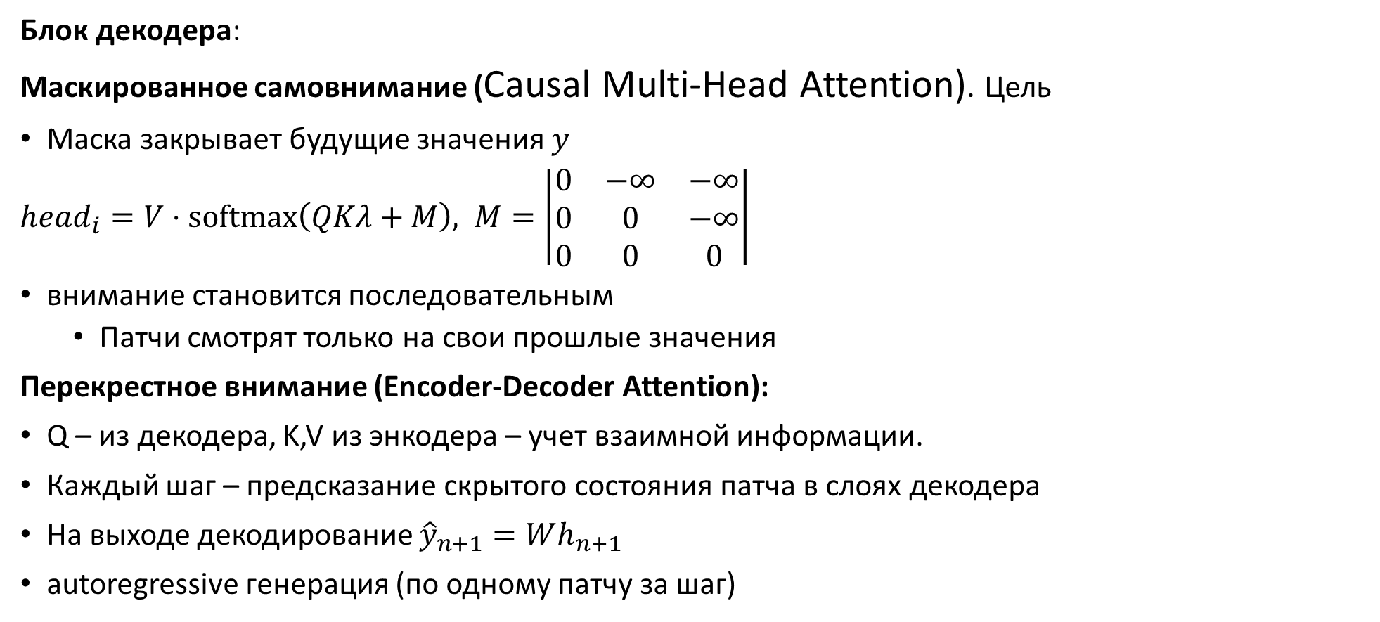
Идеи архитектуры Трансформер. Decoder
Блок декодера:
Маскированное самовнимание (Causal Multi-Head Attention). Цель
Маска закрывает будущие значения $y$
$head_{i}=V⋅softmax\left(QKλ+M\right),$ $M=\left|\begin{matrix}0 & −∞ & −∞ \\ 0 & 0 & −∞ \\ 0 & 0 & 0\end{matrix}\right|$
внимание становится последовательным
Патчи смотрят только на свои прошлые значения
Перекрестное внимание (Encoder-Decoder Attention):
Q – из декодера, K,V из энкодера – учет взаимной информации.
Каждый шаг – предсказание скрытого состояния патча в слоях декодера
На выходе декодирование ${\hat{y}}_{n+1}=Wh_{n+1}$
autoregressive генерация (по одному патчу за шаг)
T4
<SOS>
https://www.researchgate.net/publication/354541471_Evaluation_of_the_Transformer_Architecture_for_Univariate_Time_Series_Forecasting

Slide 15
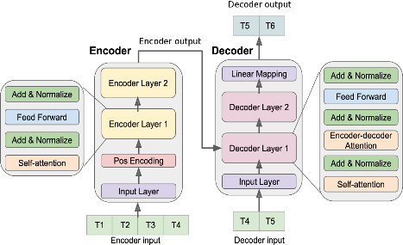
Архитектуры Энкодер-Декодер
Энкодер – анализ входной последовательности (пересечение пачтей, на выходе скрытое состояние для всех патчей) .
Цель скрытого состояния – выделение признаков
Декодер – авторегрессионное предсказание значений на основе входных данных и скрытого состояния, полученного из энкодера.
Цель декодера предсказания следующего патча на основе предыстории и запроса.
Однако Архитектуры энкодер-декодер:
Архитектуры объемы.
энкодер-декодер имеет >2 раза больше параметров чем энкодер
Внимание в декодере O(T²), в энкодере доступны варианты
Exposure bias
На обучении — teacher forcing, на инференсе — autoregressive → разница в динамике
Сложность масштабирования
Требует длинной предыстории для каждого патча

Slide 16
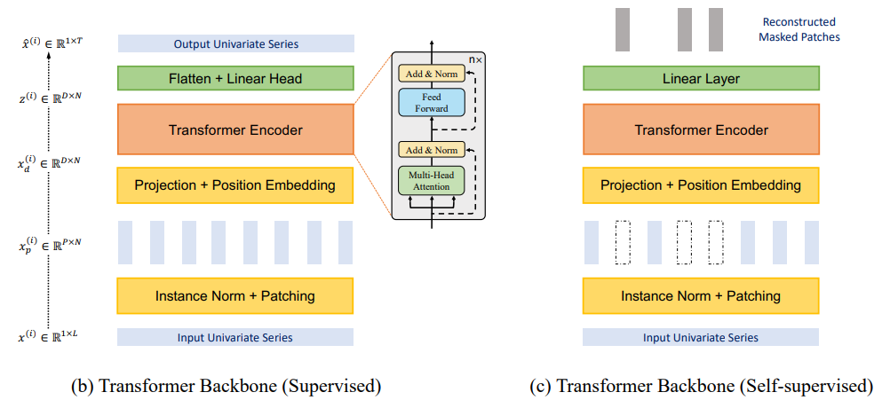
Использование сокращенных трансформеров
Encoder-only transformers
Возможен non- autoregressive forecasting (скорость)
Доступно упрощенное внимание: linear att, sparse att,
Self training через masking (закрываем часть патчей, учим их восстанавливать)
Анализ глубокой предыстории ВР
Примеры PathTST:
Пересекающиеся патчи по каждой переменной
Linear attention (MLP)
Self training через masking
Non-autoregressive forecasting
https://www.signalpop.com/2023/11/06/understanding-the-patchtst-model-for-time-series-prediction/
https://research.google/blog/a-decoder-only-foundation-model-for-time-series-forecasting/

Slide 17
Модели трансформеры
Достоинства:
Параллелизм: возможность обучаться на больших объемах данных без ограничений RNN
Моделирование долгосрочных зависимостей
SOTA Informer, FEDformer, iTransformer
Выявление глобальных связей (особенно в МВР)
Интерпретируемость Матрицы внимания (Attention Maps) — это, по сути, цифровое воплощение ваших автокорреляционных и кросс-корреляционных функций. Мы можем посмотреть, на какие предыдущие моменты времени модель обращает внимание для прогноза в точке t.
Архитектуры, адаптированные к структуре ВР
Representation learning парадигма ( напр. доступно Самообучение)
Недостатки:
Требует много данных особенно для выучивания локальных связей. Дообучение под задачу обязательно
Избыточная сложность для коротких горизонтов и сравнительно простых ВР
Требуется опты настройки (патчи и тд особенно на очень больших объемах данных)
Внимание может дать артефакты особенно на коротких ВР
Требуется регулярность ВР. На ВР с явным трендом могут дать смещенную оценку
https://otexts.com/fpppy/nbs/15-foundation-models.html

Slide 18
Некоторые модели трансформеры
Модель |  | сложность | Ключевые особенности | Применение | Год
Vanilla Transformer | Encoder-decoder | O(N²) | Стандартная архитектура трансформера | Base line | 2017
TFT | Encoder-decoder | O(N²) | рекуррентные сети + трансформер, интерпретация | Heterogen data, exogen | 2022
Informer | Encoder-decoder | O(N log N) | ProbSparse внимание, генеративный декодер | Long horizon, low comput. require | 2021
Autoformer | Encoder-decoder | O(N log N) | Авто-корреляция, декомпозиция сезон-тренд | Long horizon, complex patterns | 2021
PatchTST | Encoder | O(N) | Патч-сегментация, канально-независимое обучение | Long horizon, multivariate | 2023
iTransformer | Encoder | O(N²) | Инвертированная архитектура, переменные как патчи | Многомерное прогнозирование | 2024
TimeMixer | Mixer Encoder | O(N) | Декомпозируемое многомасштабное смешивание (Миксер, не трансформер!) | Универсальный анализ временных рядов | 2024
Dlinear | Linear | - | Не трансформер | Base line for Long horizon | 2023
https://readmedium.com/a-brief-history-of-time-series-models-38455c2cd78d
https://nixtlaverse.nixtla.io/neuralforecast/docs/capabilities/overview.html
Notes:
https://nixtlaverse.nixtla.io/neuralforecast/docs/capabilities/overview.html

Slide 19
Гипотезы:
Использование гетерогенного набор датасетов позволяет модели выучить (обобщить) широкий набор представлений ВР.
Scaling-low (обобщение достаточного количества наборов данных позволяет обобщать любые похожие (между ними) наборы данных если параметров достаточно
В том числе на коротких данных
zero-shot подход – модель может работать даже если не видела данных
In-context forecasting – каждое предсказание есть наиболее вероятное значение своего контекста.
Будем говорить о входных данных промпте – запрос предсказания. Промпт может быть любым: текст, ВР, видео и тд.
Предсказания можно выучить как результат представления (representation learning)
можно выучивать без полноценной разметки например авторегрессионно или восстановлением частей зависимости
Все еще доступно дообучение для отдельных задач
Для авторегрессионного предсказания достаточно декодера и закодированный контекст
https://otexts.com/fpppy/nbs/15-foundation-models.html

Slide 20
Использование сокращенных трансформеров
Decoder-only transformers
autoregressive forecasting – для дальних горизонтов
Masked/casual self-attention,
Вероятностное предсказание
Генеративный подход
Доступен Zero-shot и подключение промпта
Примеры TimesFM:
Выходной патч можно варьировать от 32 до 128 (шире входного патча)
остаток идет в контекст семплов. ( шаг авторегресси 1 патч)
Можно ансаблить предсказания разным размером патча
Self training через маскировку семплов в патче
Доступен Zero-shot, вход и выход переменной длины
https://research.google/blog/a-decoder-only-foundation-model-for-time-series-forecasting/

Slide 21
Некоторые модели foundation
Модель | Ключевые особенности | Применение | Год
TimeGPT-1 | Transformer (encoder-decoder), >1B парамеров, local positional encoding | Закрытая модель (API) для деплоя, long horizon | 2023
TimesFM | decoder-only, переменные патчи, 200M параметров | Zero-shot, средний горизонт | 2024
Lag-Llama | decoder-only лаги как ковариаты (контекст), легковесная архитектура, вероятностные предсказания (<150M). | короткие/средние ряды горизонты, fine-tune | 2023
Moria | Encoder-only, mixture distribution | Предсказание, Детекция аномалий | 2023
Chornos | Decoder-only – ВР как текст, (200M), | Zero-shot, средний горизонт | 2023
TTM | Tiny Time Mixers от 1М параметров | Zero-shot in Poor performance devices | 2024
бывают также диффузионные, state-space-, и другие типы экспериментальных моделей,
Также мультимодальные, и другие модели.
https://mingjin.dev/other/kdd24-jin-time-series-foundation-models.pdf
https://otexts.com/fpppy/nbs/15-foundation-models.html
https://arxiv.org/pdf/2403.14735
https://readmedium.com/a-brief-history-of-time-series-models-38455c2cd78d

Slide 22
Когда использовать Foundation Models
Преимущества:
Малые данные: эффективны при ограниченных исторических данных
Новые домены: быстрая адаптация к новым типам временных рядов (Cold start)
Множественные задачи: одна модель для различных forecasting задач
Ограничения:
Вычислительные требования: высокие требования к GPU/TPU
Интерпретируемость: сложно понять логику принятия решений
Domain expertise: могут пропускать специфичные для домена знания
Калибровка неопределенности: сложность в оценке confidence intervals

Slide 23
4. Продвинутые техники
Mixture of Experts (MoE): разные эксперты для разных типов рядов
Retrieval-Augmented Forecasting: использование похожих рядов из базы
Multi-Modal Integration: объединение числовых данных с текстом
Uncertainty Quantification: вероятностное прогнозирование
5. Мультивариантные ряды
Channel-independent processing
Interleaved channel processing
Cross-attention между каналами
Особенности добавленного материала:
Конкретные примеры кода для каждого режима
Математические формулировки ключевых концепций
Практические стратегии реализации
Связь с современными LLM (GPT-подобные модели)
Теперь лекция покрывает полный спектр современных подходов - от базовых трансформеров до foundation models уровня TimeGPT. Нужны ли дополнительные уточнения по каким-то аспектам?
Новые ключевые разделы:
1. Decoder-Only архитектура
Принципы causal modeling с маскированием
Различие между training и inference режимами
Автоматическая генерация последовательности
2. Foundation Models для временных рядов
Токенизация: Value binning, patch tokenization, scalar embedding
Multi-scale representation: обработка на разных временных масштабах
Cross-series attention: обмен информацией между рядами
3. Различные режимы работы
Pre-training: самообучение на больших корпусах данных
Fine-tuning: адаптация к конкретным задачам (few-shot, LoRA, adapters)
Inference: zero-shot, in-context learning, chain-of-thought

Slide 24
6. Практические рекомендации
Выбор модели в зависимости от задачи:
Финансовые временные ряды:
Краткосрочные: GARCH, ARIMA-GARCH
Долгосрочные: TFT, Timer
High-frequency: Специализированные модели
Энергетика и IoT:
Нагрузочные прогнозы: TiDE, TSMixer
Renewable energy: TFT с weather covariates
Demand forecasting: N-BEATS, ESRNN
E-commerce и retail:
Продажи с сезонностью: Prophet, TFT
Hierarchical forecasting: ESRNN approach
Promotional effects: TiDE с event covariates
Здравоохранение:
Эпидемиологические модели: Compartmental + NN
Vital signs monitoring: Специализированные подходы
Drug demand: Traditional + ML hybrid
7. Будущие направления развития
Архитектурные инновации:
Mamba/State Space Models: Линейная сложность
Liquid Neural Networks: Адаптивность
Kolmogorov-Arnold Networks: Новая парадигма
Методологические улучшения:
Multi-modal fusion: Интеграция текста, изображений
Causal discovery: Причинно-следственные связи
Uncertainty quantification: Улучшенная оценка неопределенности
Практические аспекты:
Edge deployment: Модели для IoT устройств
Federated learning: Приватность данных
AutoML for time series: Автоматизация выбора моделей
Лучшие модели по категориям:
Для коротких временных рядов (<100 точек):
ARIMA/Exponential Smoothing - статистические методы
Theta Model - простота и эффективность
Prophet - при наличии сезонности
Для средних временных рядов (100-1000 точек):
TSMixer - баланс качества и скорости
TiDE - при наличии covariates
N-BEATS - для univariate forecasting
Для длинных временных рядов (>1000 точек):
PatchTST - эффективная обработка длинных последовательностей
Timer - foundation model подход
Lag-Llama - для probabilistic forecasting
Для мультивариантных рядов с covariates:
TFT - лучшая интерпретируемость
TiDE - эффективная обработка covariates
TimeGPT - foundation model качество
Zero-shot способности:
TimeGPT-1 - коммерческое решение
Chronos - open source альтернатива
TimesFM - Google решение
MOIRAI - Salesforce solution

